Slide 1
Základy práce s informačními zdroji
ZUR163
PhDr. Dagmar Čerňová
24. listopadu 2016

Slide 2

Osnova kurzu
Práce s informacemi, základy EIZ, psaní odborných (závěrečných) prací
Práce s elektronickými informačními zdroji
  základy vyhledávacích technik
  tvorba rešeršního dotazu
  praktické vyhledávání v oborových databázích
Citace, citování, plagiátorství
  základní terminologie, citační styly
  základy citování jednotlivých druhů dokumentů
  citační software, zvláštnosti citování
Práce s elektronickými informačními zdroji
  nadstavbové nástroje
  databáze elektronických knih, čtečky e-knih

Slide 3
Podmínky absolvování předmětu
Zápočet
  účast na všech přednáškách a seminářích
  vypracování praktického úkolu
  splnění písemného testu
Další termíny kurzu
  čt 1. 12. 9:45 – 11:15 PC54 - seminář ZUR163/03
  čt 1. 12. 11:30 – 13:00 PC54 - seminář ZUR163/02
  čt 1. 12. 11:30 – 13:00 PC25 - seminář ZUR163/01
  čt 8. 12. 13:30 – 15:00 P24 - přednáška
  čt 15. 12. 9:45 – 11:15 PC54 - seminář ZUR163/03
  čt 15. 12. 11:30 – 13:00 PC54 - seminář ZUR163/02
  čt 15. 12. 11:30 – 13:00 PC25 - seminář ZUR163/01

Slide 4

Práce s informacemi

Slide 5
Osnova
Práce s informacemi
  informační společnost
  informační gramotnost
Psaní odborných (závěrečných) prací
Informační zdroje
  typy informačních zdrojů
  licencované zdroje
  kde hledat knihy, odborné časopisy, informace z médií, závěrečné práce, referenční díla, statistické údaje, oborové brány?

Slide 6
„Knowledge is power“.
                Francis Bacon

Slide 7
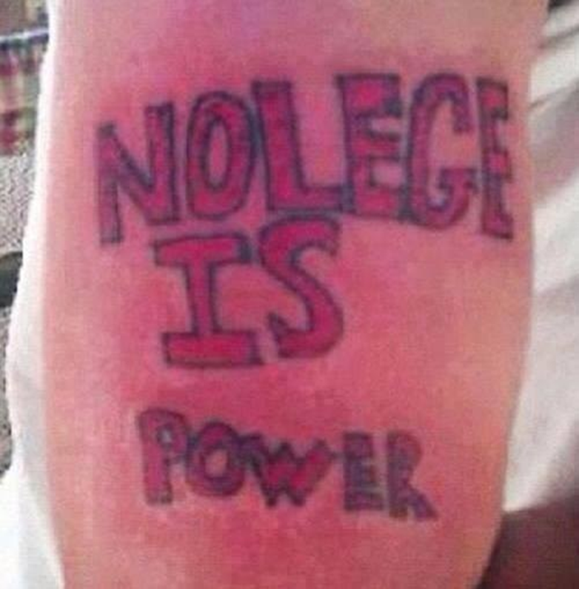

Slide 8
Informační společnost
založená na informacích a znalostech
zásadní role přístupu k informacím
problémy při práci s informacemi:
  velké množství
  snadná dostupnost
  kvalita

Slide 9
Informační gramotnost
Rozpoznání informační potřeby
Schopnost informaci:
  nalézt – znalost informačních zdrojů a vyhledávacích strategií
  vyhodnotit – užitečnost/relevance
  použít – pro daný účel, znalost autorského zákona, problematiky citování a plagiátorství

Slide 10
Psaní odborných (závěrečných) prací

Slide 11
Propagační video Západočeské univerzity v Plzni

Slide 12
Metodika psaní odborných prací
Dostatek času pro vyhledání a nastudovaní příslušné literatury
Vypracování námětu závěrečné práce
Vymezení času potřebného k sepsání textu
Dodržení všech předepsaných formálních a odborných náležitostí

Slide 13
Základní etapy přípravy písemné práce
  Volba tématu a strategie přípravy
  Informační průzkum
  Zpracování výsledků průzkumu
  Výzkum
  Tvorba práce
  Příprava dokumentace
  Příprava konečné verze práce
  Odevzdání práce
  Obhajoba – prezentace práce

Slide 14
Volba tématu a strategie přípravy
  Časový plán
  Volba tématu
  Příprava na informační průzkum
Informační průzkum
  Bibliografický průzkum
  Knihovny
Zpracování výsledků průzkumu
  Studium
  Excerpování

Slide 15
Výzkum
Tvorba práce
  Definitivní osnova
  Uspořádání materiálu
  Tvorba textu
Příprava dokumentace
  Seznam bibliografických citací
  Odkazy
  Obrázky, tabulky, přílohy
  Průvodní materiál

Slide 16
Příprava konečné verze práce
  Psaní čistopisu
  Závěrečná redakce
Odevzdání práce
Obhajoba – prezentace práce
Zdroj: Katuščák

Slide 17
10 rad, jak napsat a obhájit kvalitní diplomovou práci

Slide 18
Základní etapy přípravy písemné práce
  Volba tématu a strategie přípravy
  Informační průzkum
  Zpracování výsledků průzkumu
  Výzkum
  Tvorba práce
  Příprava dokumentace
  Příprava konečné verze práce
  Odevzdání práce
  Obhajoba – prezentace práce

Slide 19
Volba tématu
Podívat se do Archivu závěrečných prací IS MU
Případně na práce jiných univerzit: Vysokoškolské kvalifikační práce

Slide 20
Základní etapy přípravy písemné práce
  Volba tématu a strategie přípravy
  Informační průzkum
  Zpracování výsledků průzkumu
  Výzkum
  Tvorba práce
  Příprava dokumentace
  Příprava konečné verze práce
  Odevzdání práce
  Obhajoba – prezentace práce

Slide 21
Informační průzkum
Práce s informačními zdroji
  Hledání dokumentů, které souvisí se zvoleným tématem
Získání dokumentů*:
  Výpůjčka z knihovny
  Výpůjčka/dodání dokumentu z jiné knihovny v ČR/zahraničí – MVS, MMVS
  E-prezenčka, Copy on Demand (CoD)
  Licencované databáze
  Internet
*jako dokument budeme pro potřeby naší výuky označovat texty, obrázky, fotky, videa tj. jakoukoli formu grafického znázornění informací

Slide 22




Informační
zdroje

Slide 23
Informační zdroje
Knihy
Periodika
  odborné časopisy, magazíny
Referenční díla
  encyklopedie, slovníky, tezaury, mapy, atlasy, bibliografie, adresáře, ročenky
Další zdroje
  závěrečné práce, materiály z konferencí, vládní publikace, šedá literatura, noviny, newslettery)
Internet

Slide 24
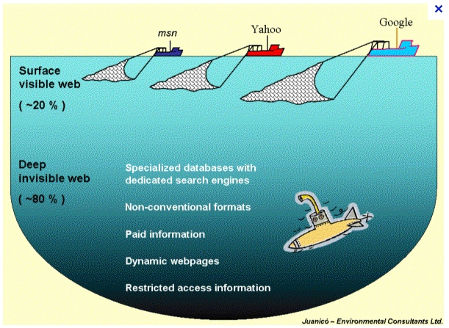
Web x Deep web (Invisible web)

Slide 25
How to Read (and Understand)
a Social Science Journal Article

Slide 26
Licencované zdroje I.
další výrazy - komerční zdroje/databáze, elektronické informační zdroje, e-zdroje, EIZ, databáze, dokumenty v elektronické podobě
dostupné prostřednictvím databází
  volně dostupné
  komerční (licencované)

Slide 27
Databáze
Bibliografické – pouze základní "identifikační" údaje o dokumentech (název, autor, rok vydání atd.) + abstrakt
Fulltextové – plné texty dokumentů
Multioborové – dokumenty z různých oborů
  rozsáhlé databáze – např. ProQuest, Wiley, EBSCO
  není možné mít zaplacený přístup ke všem kolekcím, tj. ke všem fulltextům

Slide 28
Licencované zdroje II.
za úplatu – pro studenty MU zdarma ☺
informace jsou prověřené (prochází recenzním řízením)
články většinou dostupné dříve než v tištěné podobě
doporučený zdroj pro psaní seminárních a závěrečných prací

Slide 29
Jak se dostanu k licencovaným zdrojům?
  stránky knihovny - http://knihovna.fss.muni.cz/ezdroje
    databáze k oborům vyučovaným na FSS
  Portál elektronických informačních zdrojů MU - http://ezdroje.muni.cz/
    databáze i z dalších oborů

Slide 30
Jak se dostanu k licencovaným zdrojům mimo počítačovou síť MU?
  Nastavte si na počítači vzdálený přístup:
    OpenVPN
    Shibboleth
    EZproxy

Slide 31
Kde hledat odborné časopisy? I.
EBSCO
JSTOR
ProQuest
Sage Journals Online
ScienceDirect
SpringerLink
Wiley Online Library
Multioborové databáze jsou dobrým
startovním místem pro vyhledávání
Můžete je prohledávat hromadně prostřednictvím discovery

Slide 32
Časopisy – volně dostupné zdroje
Directory of Open Access Journals (DOAJ) - přes 10.000 časopisů s otevřeným přístupem
Central European Journal of Social Sciences and Humanities (CEJSH) - databáze abstraktů článků/plných textů uveřejněných ve vědeckých časopisech z oblasti humanitních a společenských věd vycházejících v ČR, SR, v Maďarsku a Polsku.
De Gruyter Online - volně dostupný multioborový zdroj, stovky odborných časopisů.

Slide 33
Kde hledat knihy?
Katalogy
  Katalog MU Aleph
  Souborné katalogy – JIB, CASLIN
  Ebsco Discovery Service
Licencované databáze
  Ebsco eBooks
  Taylor&Francis eBooks
  Sage Knowledge
  eReading.cz

Slide 34
Kde hledat knihy? II.
Další zdroje
  OAPEN Library
  Directory of Open Access Books (DOAB)
  Google Books

Slide 35
Kde hledat informace z médií?
Denní tisk, TV a rozhlasové vysílání
  Anopress Monitoring Online
  ČTK (pouze ÚK FSS, PC54)

Slide 36
Kde hledat referenční díla?
Gale Virtual Reference Library

Slide 37
Kde hledat statistické údaje?
Český statistický úřad
Eurostat

Slide 38
Kde hledat další zdroje?
Social Science Research Network - Brána k informačním zdrojům pro oblast sociálních věd
ICPSR (Inter-university Consortium for Political and Social Research) – sociálněvědný datový archiv
Google Scholar ;)

Slide 39
Shrnutí

Slide 40
Psaní odborných (závěrečných) prací
Volba tématu
  Kontrola v Archivu závěrečných prací IS MU
Informační průzkum
  Katalogy knihoven
  Licencované zdroje
  Veřejné dostupné zdroje

Slide 41
Pro vyhledávání odborných informací používejte licencované informační zdroje
  Ověřené, kvalitní, jedinečné informace
Seznam databází
  Stránky knihovny
  Portál elektronických informačních zdrojů
Mimo počítačovou síť MU si nastavte vzdálený přístup
  Např. OpenVPN, Shibboleth

Slide 42
Literatura
KATUŠČÁK, D., B. DROBÍKOVÁ, R. PAPÍK. Jak psát závěrečné a kvalifikační práce. Nitra: Enigma, 2008, 161 s. ISBN 978-80-89132-70-6.
BOTHMA, Theo. Navigating information literacy: your information society survival toolkit. 3rd ed. Cape Town: Pearson Education, 2011, 208 s. ISBN 9781775782278.

Slide 43
Obrázky
http://cathryno.global2.vic.edu.au/2010/05/08/deep-web-vs-surface-web/

Slide 44
Děkuji Vám za pozornost
PhDr. Dagmar Čerňová
cernova@fss.muni.cz
infozdroje@fss.muni.cz

